Slide 1
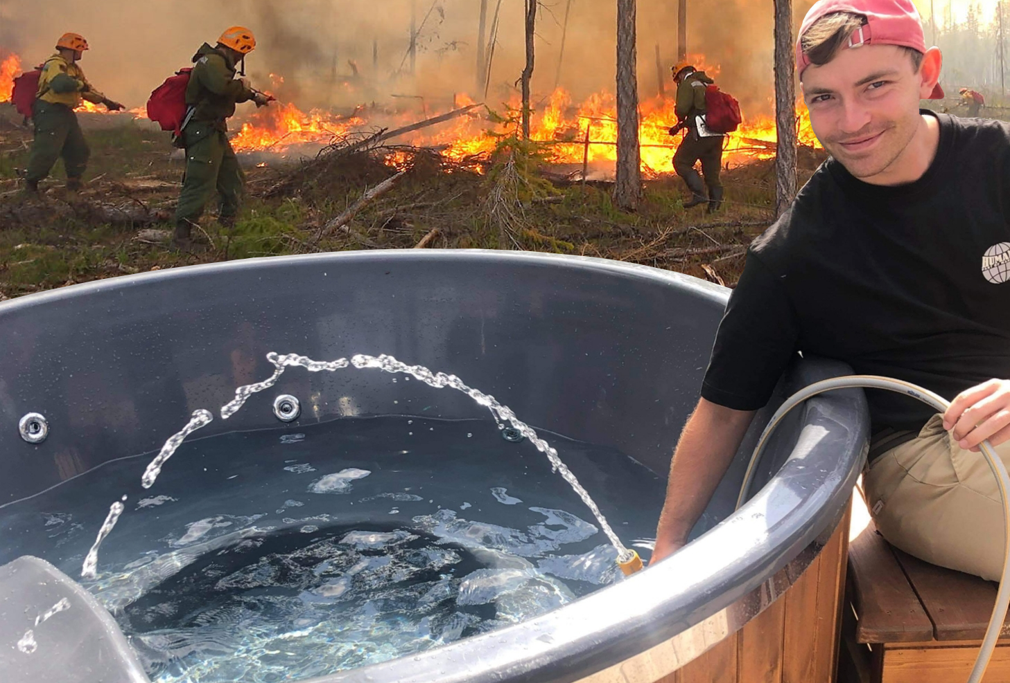
De første 5 minutter
Portfolioeksamen
1.
Idé / research
2.
Kodning / design
3.
Justering af site
4.
Refleksioner

Slide 2
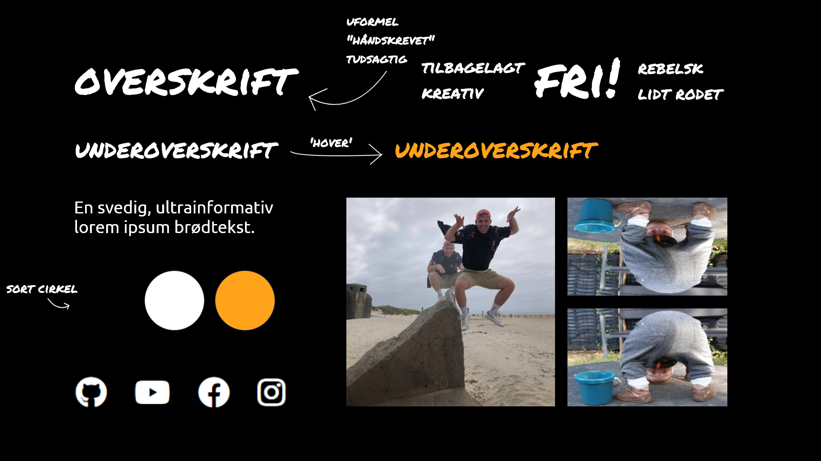
Idé / research

Slide 3
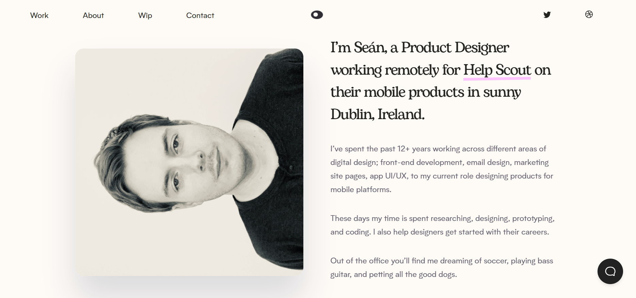
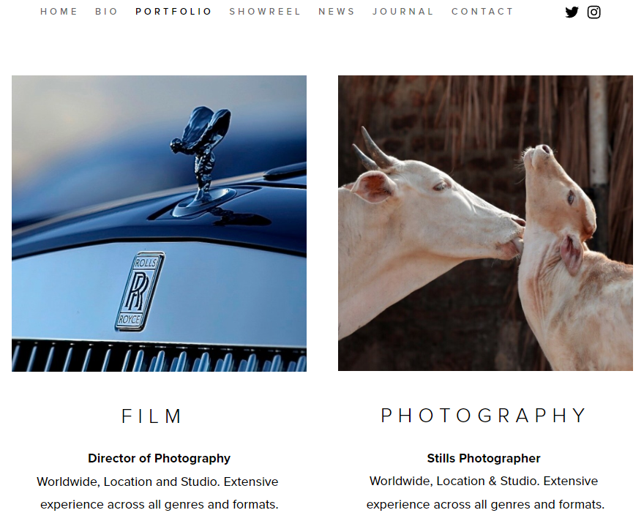
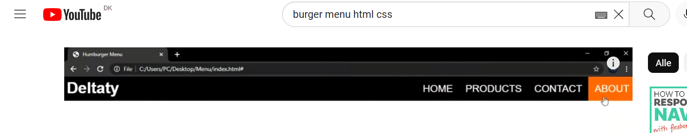
Idé / research

Slide 4
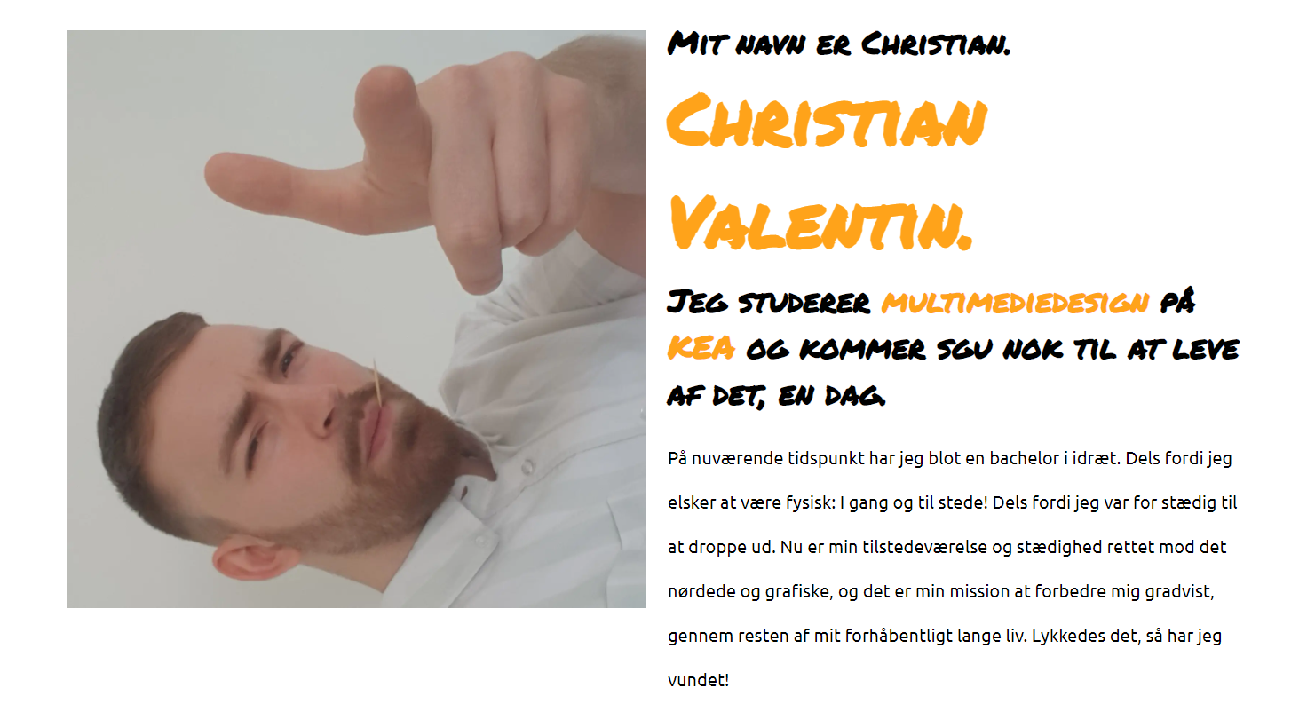
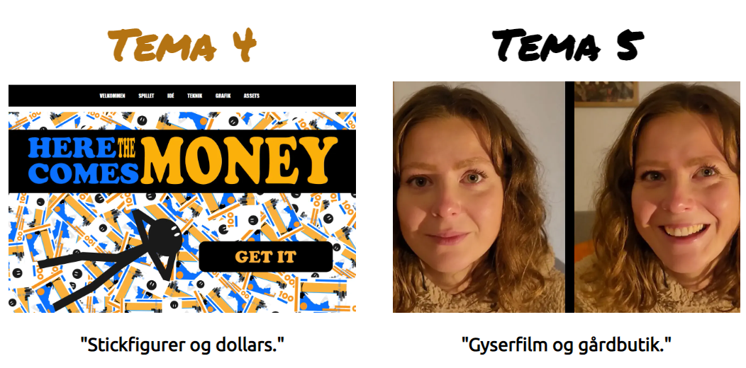

Idé / research

Slide 5
De første 5 minutter
/
Portfolioeksamen
1.
Idé / research
/
2.
Kodning / design
3.
Justering af site
4.
Refleksioner

Slide 6
Kodning / design
https://floogle.dk/kea/06_eksamen/index.html

Slide 7
De første 5 minutter
/
Portfolioeksamen
1.
Idé / research
/
/
2.
Kodning / design
/
3.
Justering af site
4.
Refleksioner

Slide 8
Justering af site
—
—
Tests
Ændringer
Ð
—
—
Ð
—
—
—
—
—
—
—
—

Slide 9
De første 5 minutter
/
Portfolioeksamen
1.
Idé / research
/
/
2.
Kodning / design
/
/
3.
Justering af site
/
4.
Refleksioner

Slide 10
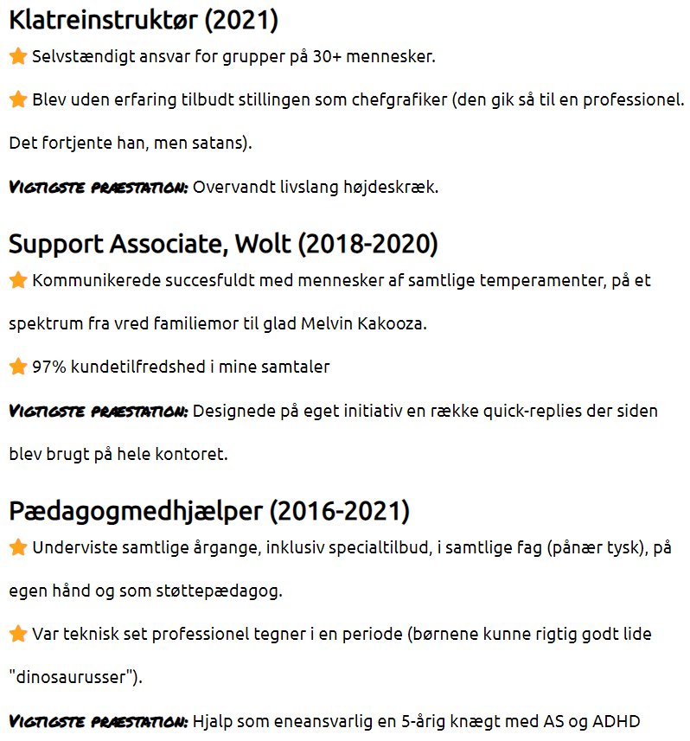
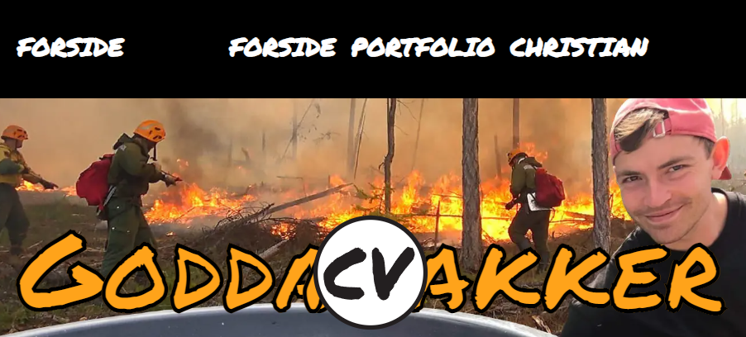
Refleksioner
—
—
Ð
Responsivitet
Loven om nærhed
—
—
Ð

Slide 11

Refleksioner
—
—
Ð
—
—
Ð
Responsivitet
Loven om sloppiness…

Slide 12
De første 5 minutter
/
Portfolioeksamen
1.
Idé / research
/
/
2.
Kodning / design
/
/
3.
Justering af site
/
/
4.
Refleksioner
/

Slide 13
Take it away,
Anders, Gullan!

